Slide 1
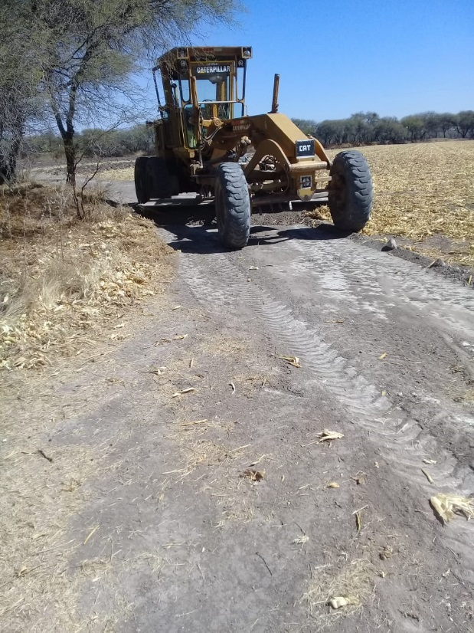
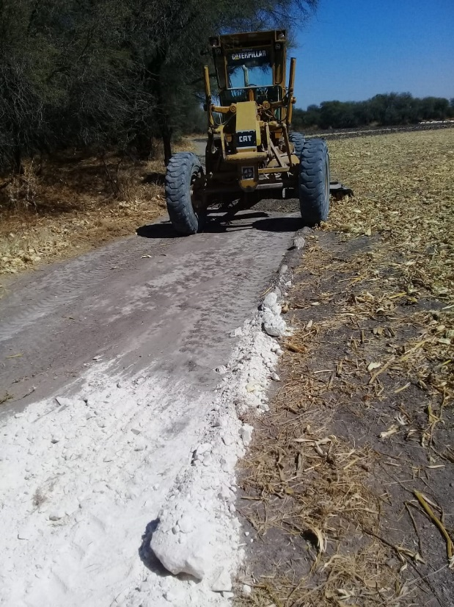
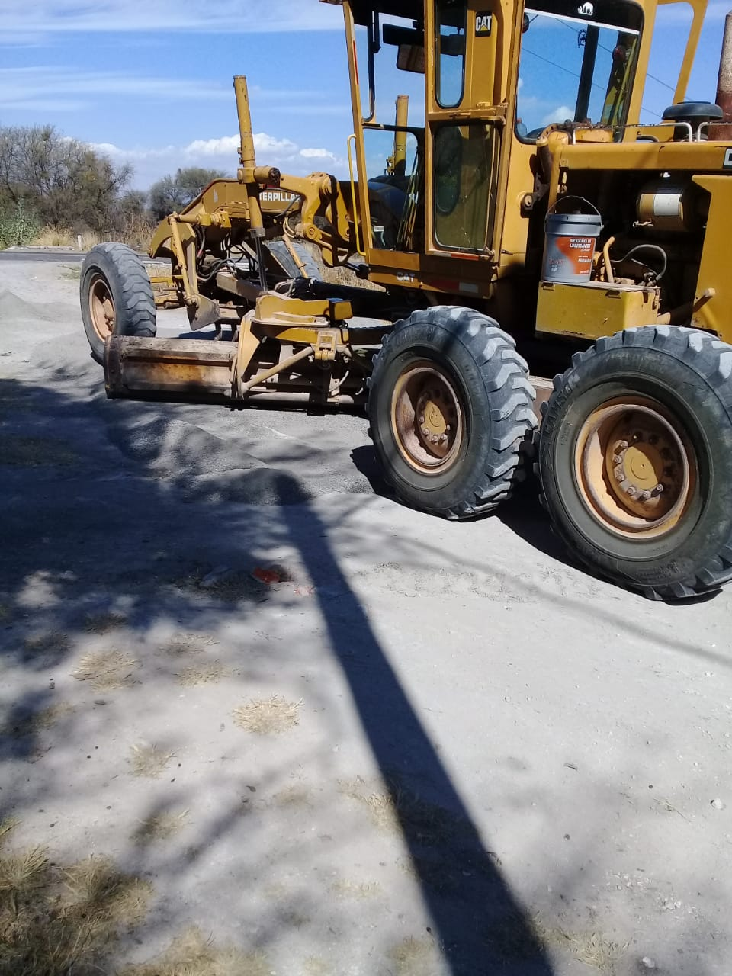
REPORTE MES DE ENERO
MAQUINARIA
RENIVELACION EN LA COMUNIDAD EL PANAL
FECHA INICIO
CONCEPTO
UNIDAD
CANTIDAD
FECHA TERMINO
29/01/2020
CAMINO SACA COSECHAS
M2
6,200
29/01/2020

